Slide 1




Le monde dans vos mains
París son Architecture

Slide 2
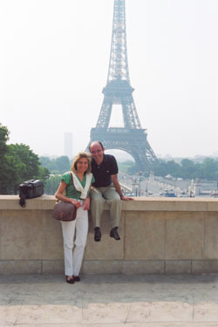
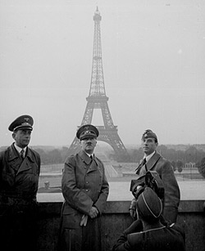
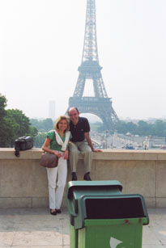
1er centenaire de la tour en 1989

Slide 3
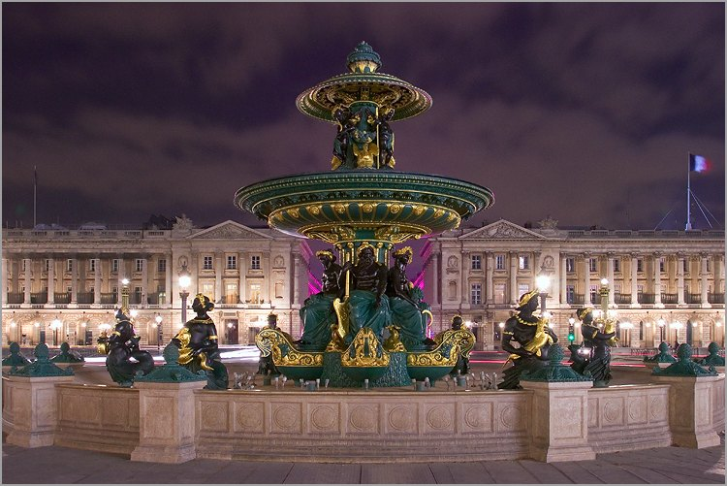
Hôtel de Crillon
Rúe Royale
E.M. Marine
Bon exemple du « classicisme » la place de la Concorde, conçue par Gabriel en 1757. Occupée en son centre par la statue de Louis XV ; puis, pendant la révolution, la guillotine et, enfin, un obélisque égyptien du Temple de Ramsès II, à Thèbes.
Fontaine de la place de la Concorde

Slide 4
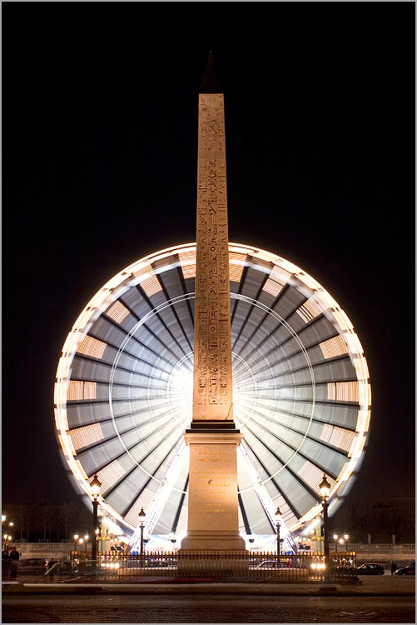
Place de la Concorde

Slide 5
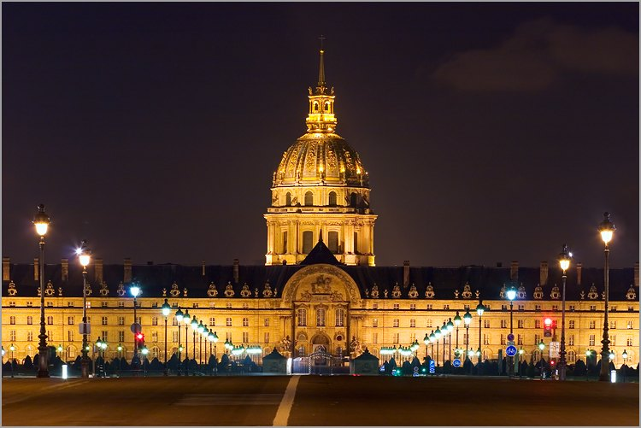
Les Inválides
Ce vaste ensemble de bâtiments comprenant l'Hôtel des Invalides s'étend entre la place Vauban et l'Esplanade des invalides
Cette construction, ordonnée par Louis XIV et confié à Bruant en 1671 était destinée à abriter les soldats invalides qui ont été contraints de mendier,
La grande place de l'Esplanade (vieux prado de Grenelle) 487 mètres long par 250 de largeur est la propre définition pour l'Hôtel,

Slide 6
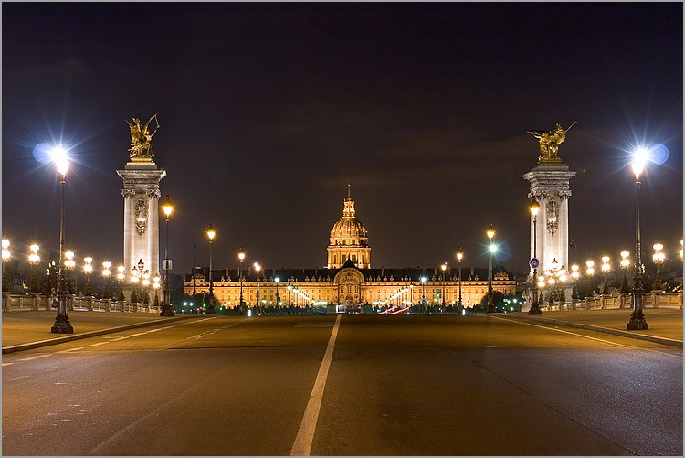
Les Invalides, vus depuis le pont d'AlexandreIII

Slide 7
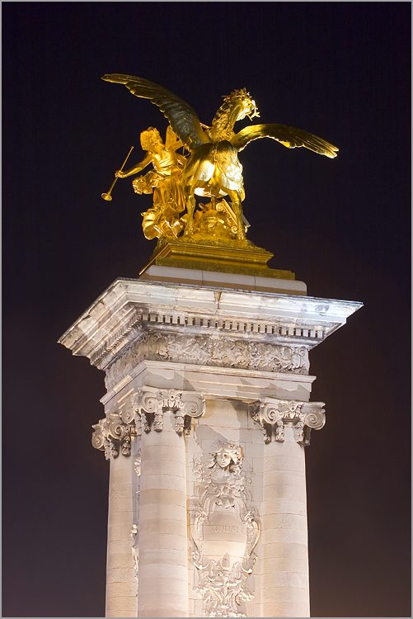
Détail : Une des quatre statues qui ornent le pont d'Alexandre III.

Slide 8
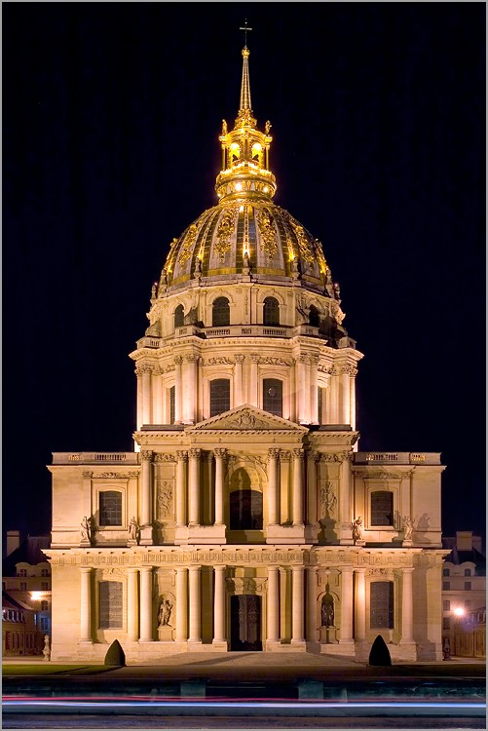
Dôme des Invalides
Sous la coupole se trouvent les restes de Napoléon de Saint-hélène 19 ans après sa mort.
Avec entrée carrée de Vauban, est le chef-d'œuvre de Hardouin-Mansart qui fut construit entre 1679 et 1706
La façade est un modèle d'élégance et de symétrie ; et la coupole décorée de guirlandes et motifs feuilles repose sur deux ordres de colonnes.

Slide 9
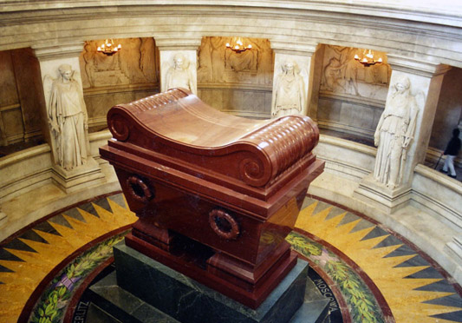
Tombeau de Napoleon

Slide 10
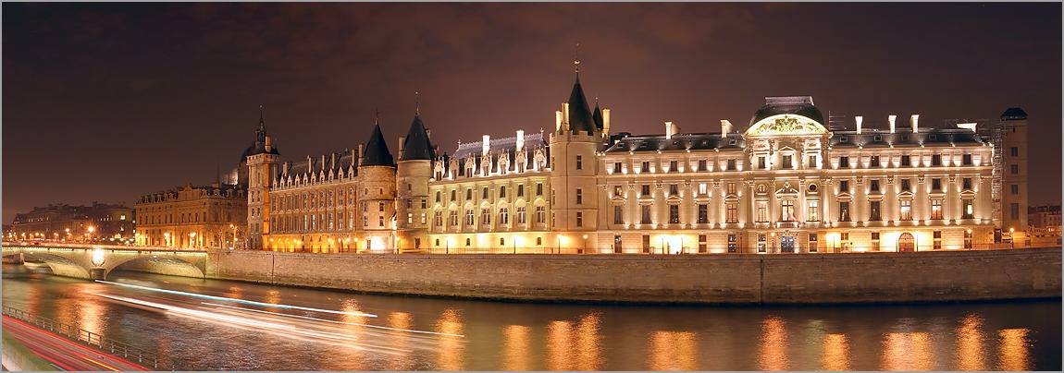
Vers le bas par les berges de la Seine nous voyons certains des bâtiments que les Allemands ont cherché à détruire.
La Conciergerie
Son nom dérive de « concierge » ou le nom du gouverneur de la royale sous la direction duquel était le bâtiment.
Pendant la Révolution française, la Conciergerie devenue la salle d'attente de l'échafaudage. Dedans y sont restés, entre autres, Marie Antoinette, Madame Dubarry, Marat, Danton et Robespierre, avant de connaître l'invention de « Monsieur Guillotin ».
Dans l'angle du quai de l'horloge et le pont « Au changement », la tour carrée a donné temps aux marcheurs de 1370, l'actuelle horloge Date de 1585.
Desde el muelle de la Megisserie se puede admirar la belleza de este edificio.
Pont au Change
L’Horloge du Tour Carrée

Slide 11
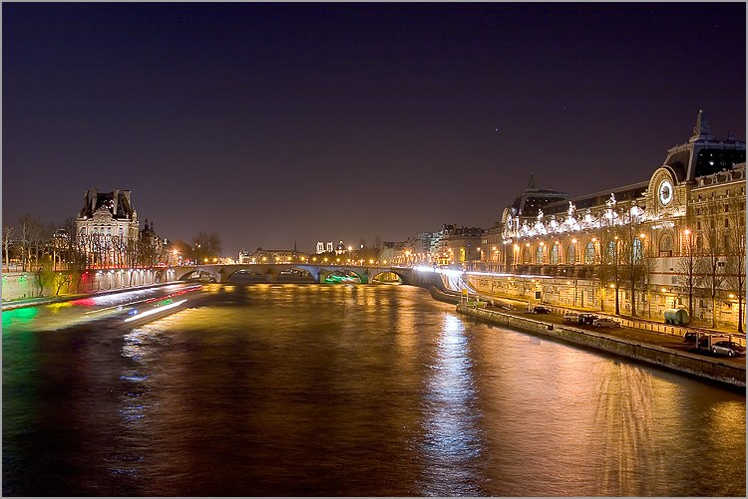
Louvre
Pont du Carrousel
Musée d’Orsay

Slide 12
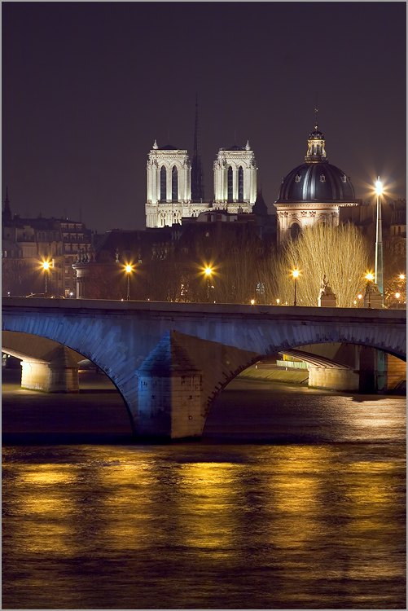
Notre Dame
Dôme de l'Institut de France
Le pont du Carrousel

Slide 13
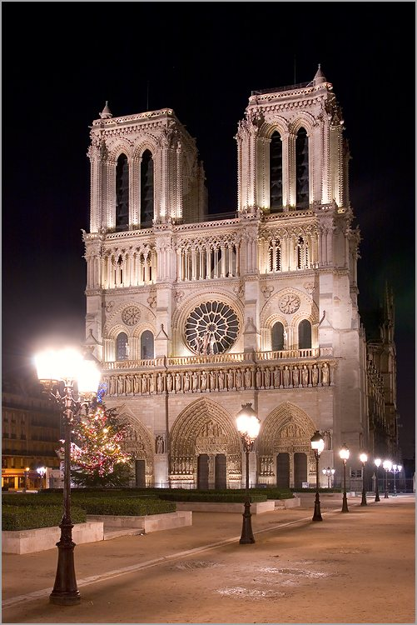
Notre Dame
L’Architecture gothique se distingue par l'utilisation combinée des voûtes avec des nerfs et des contreforts en exposant, une technique qui a permis que les fenêtres remplacement les murs et que l'exercice de ce dernier jusqu'aux cieux.
Le plus beau bâtiment religieux de Paris, Notre Dame, montre la perfection de ce style. La cathédrale a été construite sur le site d'une église romane qui a été élevé sur une basilique carolingienne où avant il y a un temple romain.
Les travaux de Notre Dame ont commencés en 1163 il a fallu 200 ans et plusieurs générations d'architectes et d'artisans pour la construire..

Slide 14
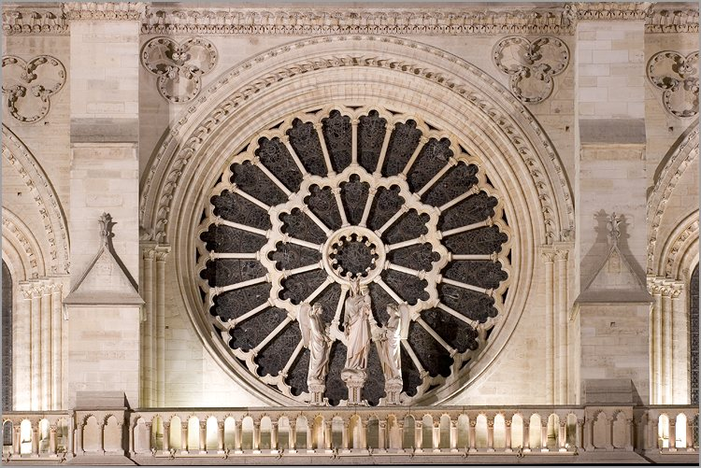
La hauteur vertigineuse de la nef, les formes minces, les effets d'éclairage prodigieux obtenus grâce à la grandes rosaces Nord et sud, tout est conçu pour se rendre compte de la présence divine.

Slide 15
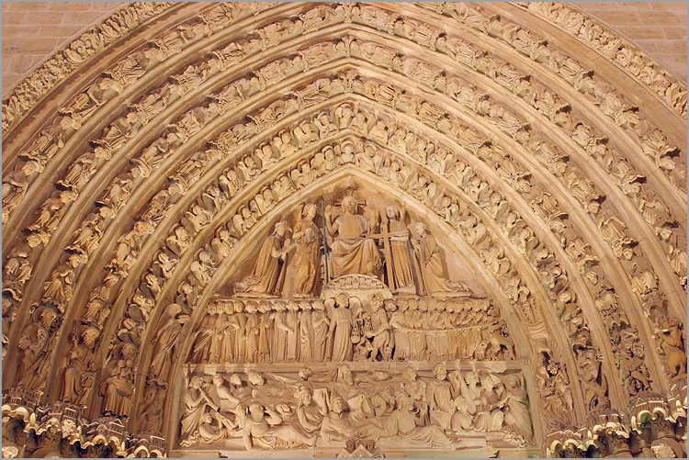
Notre Dame, comme toutes les églises médiévales, il a été entièrement décorée de fresques à l'intérieur. L'utilisation de la couleur a été un moyen de donner gloire à Dieu et à vie aux sculptures.
Ces premiers tableaux ont permis l'homme médiéval d'apprendre les histoires de la Bible.
En el frontispicio del portal central podemos ver el Juicio Final.

Slide 16
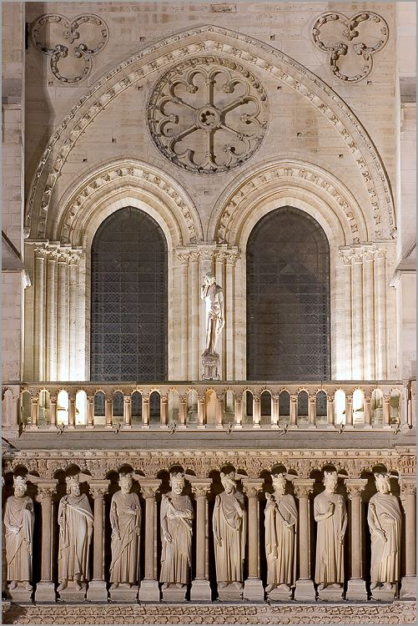
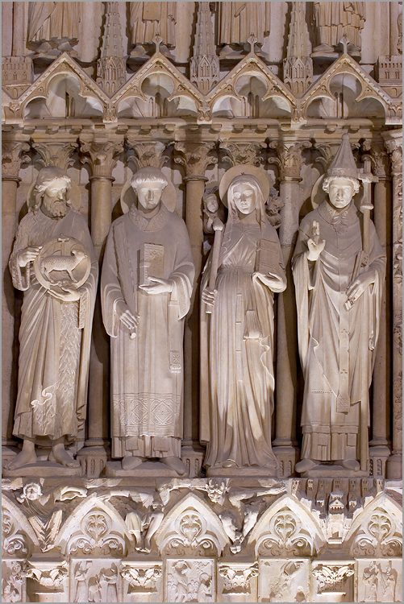
La façade de Notre-Dame de Paris est comme un livre d'histoire sainte - et aussi politique - qui instruit les fidèles à travers des personnages, des scènes et des objets symboliques.

Slide 17
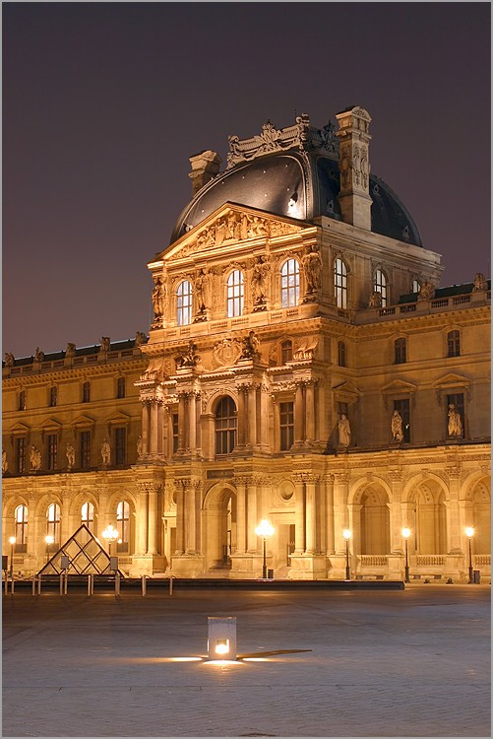
Le Louvre
Synonyme de travail perpétuel. Combien d'années de travaux de 200, 300 ou plus ?
Pavillon Denon Denon

Slide 18
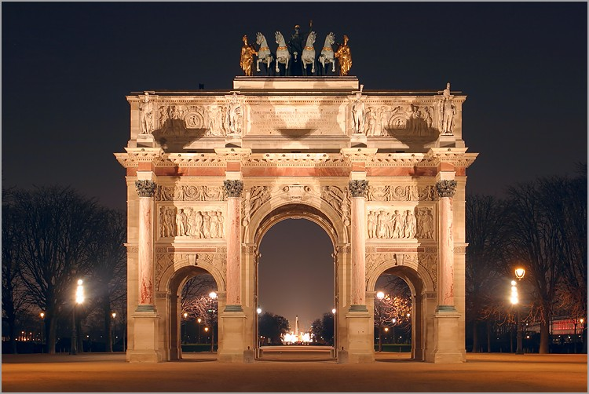
ARC du Carrousel
Il fut construit entre 1806 et 1808 pour célébrer les victoires de 1805 de Napoléon Charles Percier et Pierre-François Fontaine.
C'est une répétition de l'arc de Septime Sévère à Rome par sa conception architecturale et sa décoration en plastique. Colonnes de marbre blancs et roses automne trois corniches et les bas-reliefs évoquent les victoires impériales.
Dans la partie supérieure étaient placés quatre chevaux dorés que Napoleón avait fait apporter la vénitienne Basilica di San Marco (qui ont été retournés en 1815). Ils ont été remplacés par des copies à qui a été ajoutés un quadrige avec la statue de la paix.

Slide 19
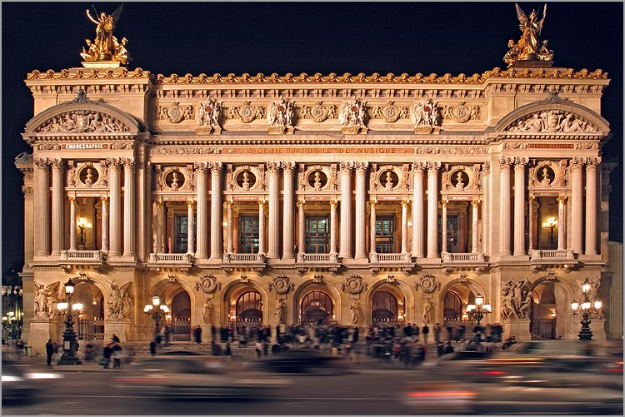
La Opera de Garnier
À Paris, tout est possible :
- Construire le Lyric Theatre le plus grand du monde (11000 mètres carrés de surface, capacité de 2 000 personnes et 400 caractères en scène).
-Construit entre 1862 et 1875, il et est le monument le plus typique de l'époque de Napoléon III.
-le projet est Garnier, un architecte de 35 ans.
-En 1964 Marc Chagall a été embauché pour décorer la salle avec une grande fresque.

Slide 20
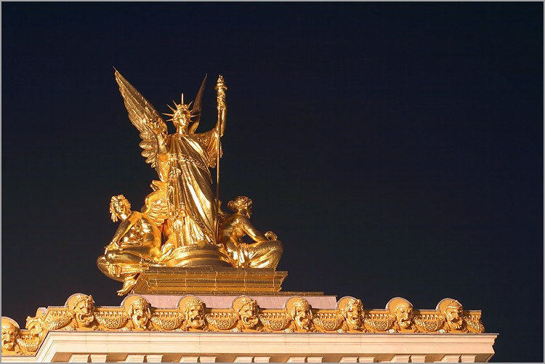
Details de l’ Opera de Garnier
Une des statues qui couronne l'édifice.

Slide 21
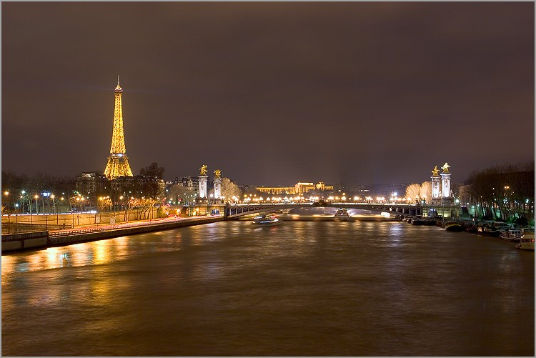
Place du Trocadéro et Palais de Chaillot
Quai d’Orsay
Pont Alexandre III

Slide 22
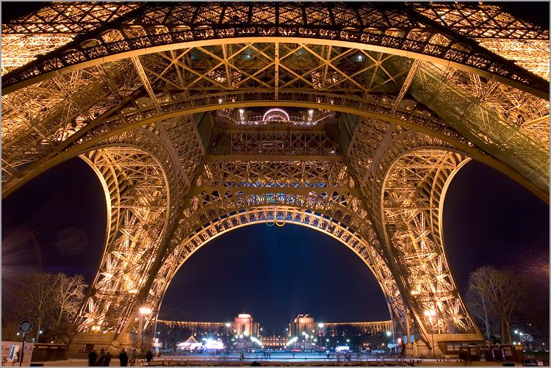
La Tour Eiffel
Construite pour l'exposition universelle en commémoration de la Révolution française, le drapeau au sommet de la tour, elle a été inaugurée le 31 mars 1889.
Malgré la critique forte et sévère des intellectuels parisiens et français lors de la construction, la structure métallique est devenu aujourd'hui le symbole de Paris, attire chaque année plus de 6 millions de visiteurs.

Slide 23
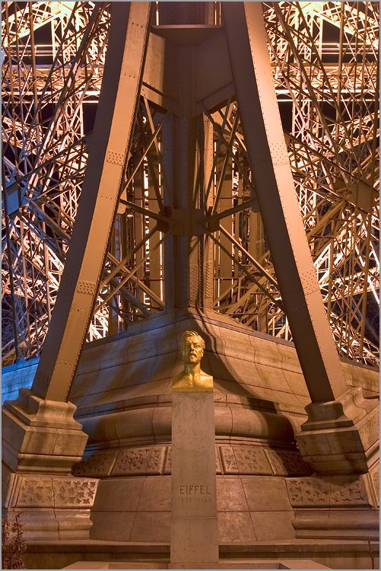
Dans l'étude de Gustave Eiffel, dont l'activité principale est la conception des viaducs et des lignes de chemin de fer, a été mis au point la conception de la tour qui porte son nom.
« Monsieur » Eiffel Oh, quelle gloire est atteinte aujourd'hui grâce au travail des créateurs authentiques et aux exécuteurs testamentaires du projet, d'autre part tellement vilipendés à l'époque et donc ignorés!.
Je fais allusion aux ingénieurs Maurice Koechlin et Émile Nougier et l'architecte Stephen Sauvestre, auteurs.

Slide 24
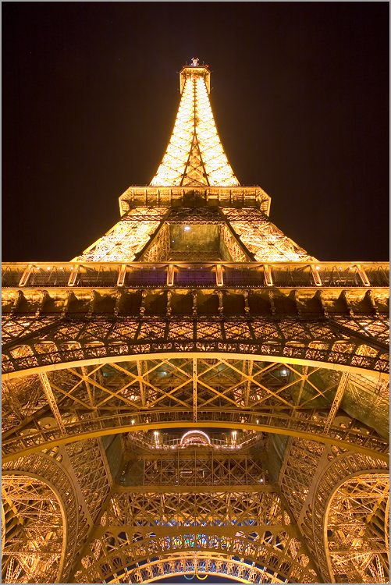
Prévues en 1900 la destruction de la tour métallique après l'exposition, mais...
menée par la marine française avant la date fatidique du projet de démolition... des essais de transmission de radio ont sauvé de la tour.

Slide 25
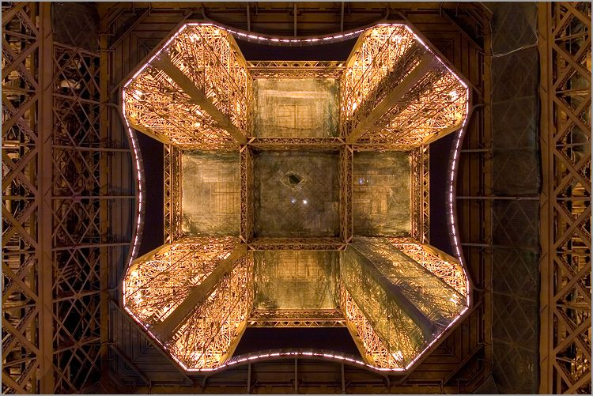
Les forces sont donc décalage de poids de 7 300 tonnes donne un résultant n'excédant ne pas le poids d'une personne assise dans un fauteuil.

Slide 26
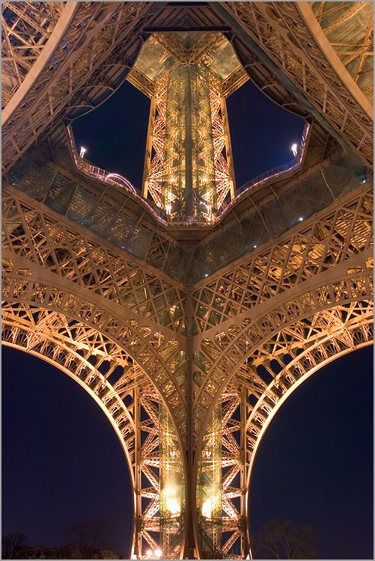
Deux ans requis 300 monteurs pour assembler les 12 000 pièces métalliques de sa structure avec 2 500 000 rivets et…
... son inauguration a eu lieu à la date prévue, lors de l'exposition universelle de 1889....

Slide 27
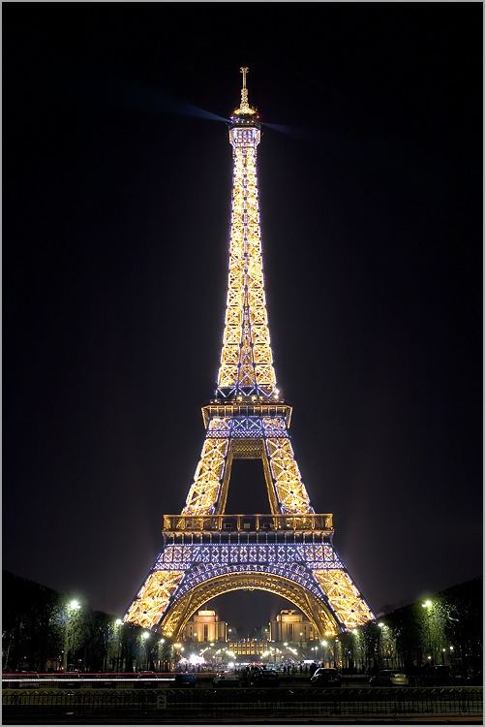
La tour métallique est illuminée par 352 projecteurs de 1000 Watts et centalla toutes les demi-heures la nuit avec 20000 ampoules et clignotants 800.
Pour donner plus de vie et d'élégance 4 réflecteurs avec 6000 watts xénon sont allumés en permanence au sommet.
325 Mètres mesurée à partir du sol jusqu'au sommet des antennes et les visiteurs souffrant de claustrophobie dans des ascenseurs panoramiques doivent gravir 1665 marches.
La tour est exploitée par une société privée « Société Nouvelle de l' exploitation de la Tour Eiffel ", et peinte (50 tonnes de peinture) tous les 7 ans.

Slide 28
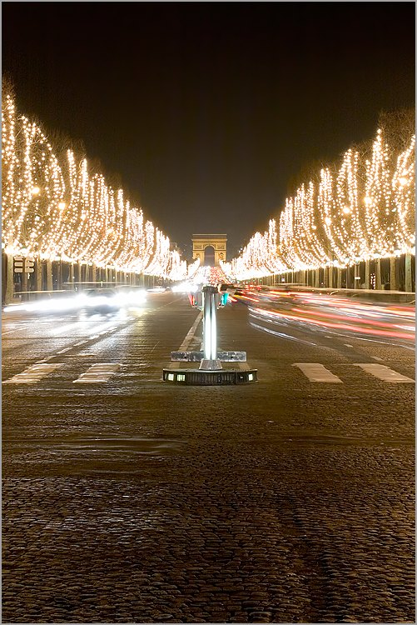
L'Arc de Triomphe
À l'origine, cette vaste région était le paludisme. Le Nôtre a créé une grande Avenue, appelée Grand-Cours initialement en 1667 (l'actuel nom date de 1709).

Slide 29

FLVTVAT NEC MERGITVR
Les Armoiries de Paris
FIN
Monique.

